Slide 1







PHÒNG GD & ĐT CHƯƠNG MỸ
NGÀY HỘI CNTT & STEM 2024
BÀI GIẢNG
BÀI 1: TẠO BÀI TRÌNH CHIẾU
MÔN: TIN HỌC – LỚP 4
Giáo viên: Nguyễn Thị Hằng
Phùng Thị Thu
Email: phungthu8687@gmail.com
nguyenhangspt42@gmail.com
SĐT: 0979312767,0982320245
Trường Tiểu học Tân Tiến
Thôn Tân Hội – Xã Tân Tiến – H.Chương Mỹ - TP Hà Nội.
Tháng 11/2023

Slide 2
CHỦ ĐỀ 5: ỨNG DỤNG TIN HỌC
BÀI 7: TẠO BÀI TRÌNH CHIẾU

Slide 3




BẮT ĐẦU

Slide 4
CÁCH CHƠI
Trò chơi sẽ có 3 câu hỏi trắc nghiệm.
Để trả lời các câu hỏi này, em hãy đưa ra
kí hiệu KÉO - BÚA - BAO chứa đáp án đúng
mà các em tìm được trước camera nhé!

Slide 5







Phần mềm trình chiếu em đã học có tên là gì?
CÂU 1
Phần mềm Google Chorme
Âm thanh
kiểm tra đáp án
Phần mềm powerpoint
Phần mềm Cốc cốc
Notes:
Nhấn vào câu trả lời đúng sẽ hiện lên video.
Nhấn vào đáp án sai sẽ không hiện lên.

Slide 6





CÂU 2
Đâu là biểu tượng của phần mềm powerpoint?

Slide 7





CÂU 3
Hãy chỉ ra biểu tượng của thư mục

Slide 8

Chào mừng ngày Nhà giáo Việt Nam
a)
Chao mung ngay Nha giao Viet Nam
b)
Hình 24: Nội dung trên hai trang chiếu

Slide 9
CHỦ ĐỀ 5: ỨNG DỤNG TIN HỌC
BÀI 7: TẠO BÀI TRÌNH CHIẾU

Slide 10
Hoạt động 1: Phần mềm gõ chữ tiếng Việt
Câu 1: Để gõ được tiếng việt, máy tính cần có phần mềm nào?
Câu 2: Có mấy kiểu gõ phổ biến hiện nay?

Slide 11


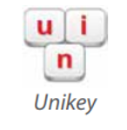


Để gõ được tiếng việt trên máy tính, em cần có phần mềm hỗ trợ:
Có 2 kiểu gõ phổ biến: Kiểu Telex và Vni.

Slide 12
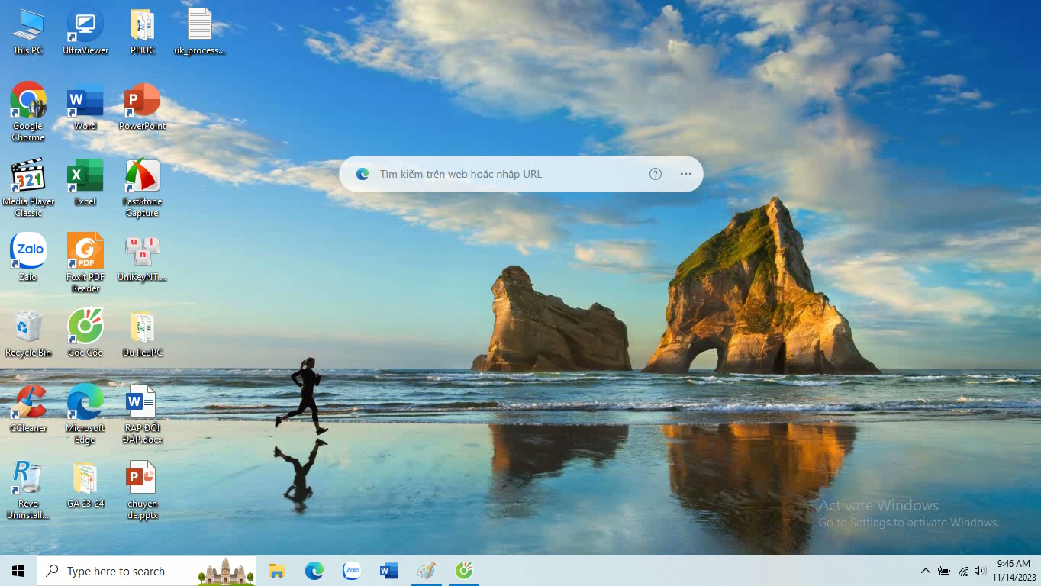

Slide 13


Hoạt động 2: Gõ chữ tiếng Việt kiểu Telex
QUY TẮC GÕ CHỮ CÓ DẤU
“Gõ chữ trước, gõ dấu sau”

Slide 14
Để có chữ | Em gõ
â
ô
ê
đ
ơ
ư
ă
aa
oo
ee
dd
ow
uw
aw

Slide 15
Ví dụ: Gõ từ “đi chơi”

Slide 16

Em hãy gõ các từ sau (vào vở) theo kiểu gõ Telex:
mưa xuân ăn cơm cây đa

Slide 17
Hoạt động 3: Gõ dấu thanh trong tiếng Việt kiểu Telex
Để được dấu | Em gõ
Dấu sắc
Dấu huyền
Dấu hỏi
Dấu ngã
Dấu nặng
s
f
r
x
j

Slide 18
Quy tắc gõ chữ Tiếng việt có dấu
“Gõ chữ trước, gõ dấu sau”.
Trước tiên “Gõ hết các chữ trong từ, sau đó mới gõ dấu”

Slide 19
Ví dụ: Gõ từ “Bác Hồ ”

Slide 20
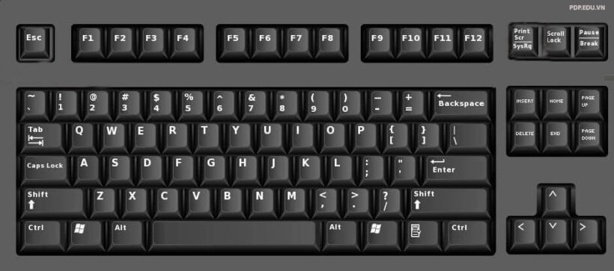
Để viết hoa tên riêng em cần nhấn giữ phím Shift và gõ chữ đó

Slide 21
Em hãy gõ họ và tên của em và bạn ngồi cùng em theo kiểu gõ Telex:

Slide 22
RAP ĐỐI ĐÁP
Bạn của tôi hãy cho tôi biết?
…
Để có dấu sắc Để có dấu ngã
Bạn hãy gõ tôi Bạn hãy gõ tôi
Tôi là ai? Tôi là ai?
… …..
Dấu huyền bạn ơi R là chữ
Làm sao để có Lại gõ thành thanh
Có khó gì đâu Là tôi bạn nhé
Tôi là ai? Tôi là ai?
… …..
Bạn ơi dấu nặng
Phải gõ phím gì?
Chính là tôi đó
Tôi là ai?
….

Slide 23
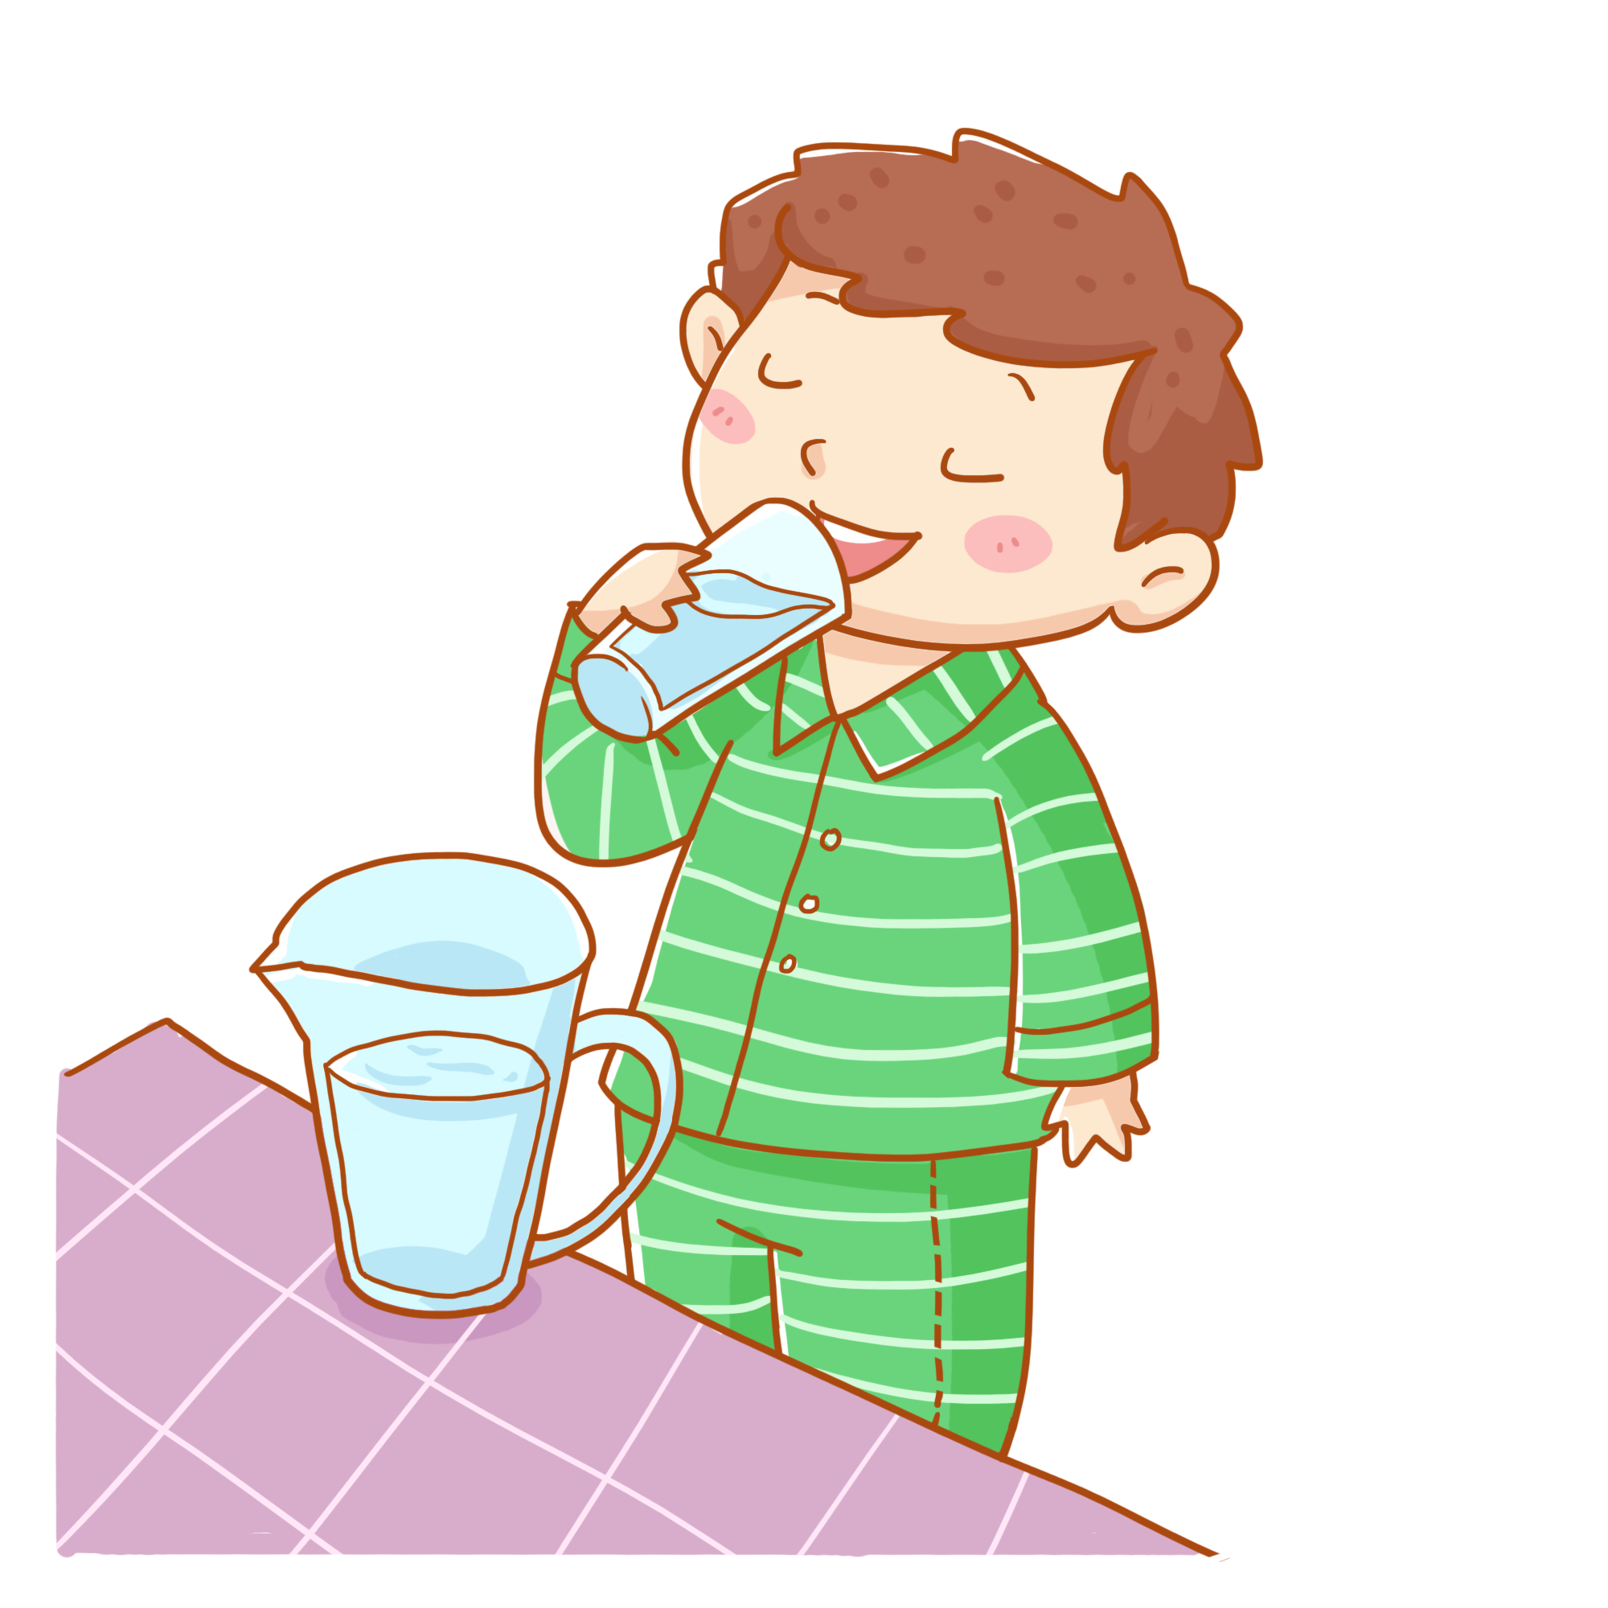

VẬN DỤNG
Bài tập: Em hãy tạo bài trình chiếu gồm 2 trang để giới thiệu về môn thể thao mà em thích theo gợi ý sau:
Trang 1: Tên môn thể thao
Trang 2: Em chơi khi nào?

Slide 24
ĐỊNH HƯỚNG HỌC TẬP
01
02
03
Ôn lại các kiến thức đã học
Hoàn thành bài tập trong SBT
Đọc và chuẩn bị trước nội dung tiếp theo

Slide 25
CẢM ƠN CÁC EM
ĐÃ LẮNG NGHE BÀI GIẢNG!

